Slide 1

CHỦ ĐỀ 5
GIẢI QUYẾT VẤN ĐỀ VỚI SỰ TRỢ GIÚP CỦA MÁY TÍNH
BÀI 14
THUẬT TOÁN TÌM KIẾM TUẦN TỰ
Notes:
To change the image on this slide, select the picture and delete it. Then click the Pictures icon in the placeholder to insert your own image.

Slide 2



Gia đình bạn An bán giống cây trồng cho bà con nông dân trong vùng. Hôm nay có một khách hàng gọi điện đến mua cây giống và nhờ mẹ An chở cây giống đến nhà. Thông tin khách hàng được mẹ An ghi trong cuốn sổ lưu danh sách khách hàng gồm họ tên, địa chỉ, số điện thoại.
Em hãy cùng An giúp mẹ tìm địa chỉ từ danh sách khách hàng để chuyển cây giống nhé.

Slide 3
Ví dụ: Danh sách khách hàng được mẹ An ghi trong Bảng như sau:
TT | Họ tên | Địa chỉ
1 | Nguyễn An | Xóm 1, Nghĩa lộ, Võng Xuyên
2 | Trần Bình | Xóm 3, Thư Trai
3 | Hoàng Mai | Số 3, tổ 7, Phúc Hòa
4 | Thanh Trúc | Xóm 2, Lục Xuân, Hòa Hưng
5 | Nguyễn Hòa | Số 69 đường Ngô Quyền

Slide 4
An tìm lần lượt từ đầu đến cuối danh sách.
=> Tìm kiếm tuần tự: là tìm kiếm từ đầu đến cuối danh sách khách hàng

Slide 5
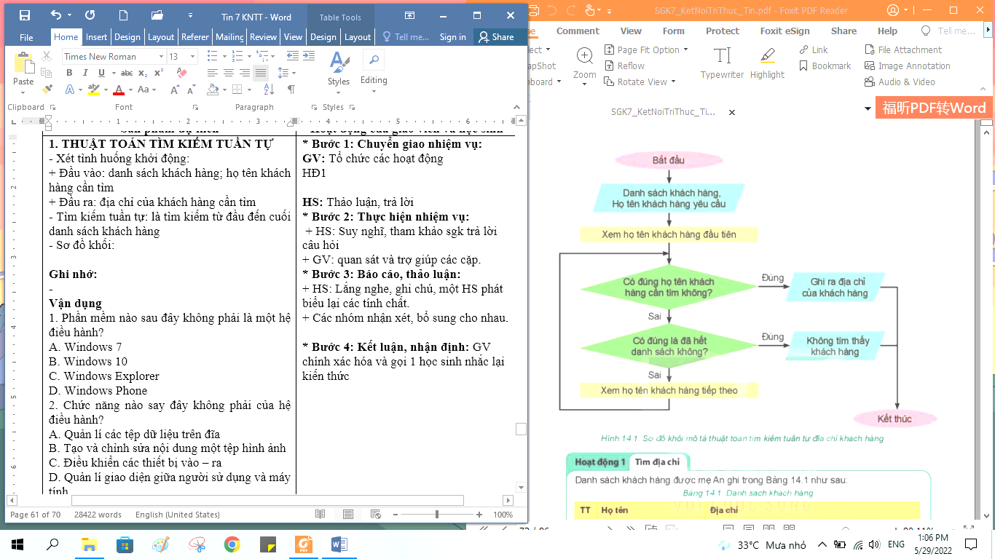
- Các bước tìm kiếm của An được mô tả trong Sơ đồ khối:

Slide 6
HOẠT ĐỘNG 1
Tìm địa chỉ
Danh sách khách hàng được mẹ An ghi trong Bảng 14.1 như sau:
TT | Họ tên | Địa chỉ
1 | Nguyễn An | Xóm 1, Nghĩa lộ, Võng Xuyên
2 | Trần Bình | Xóm 3, Thư Trai
3 | Hoàng Mai | Số 3, tổ 7, Phúc Hòa
4 | Thanh Trúc | Xóm 2, Lục Xuân, Hòa Hưng
5 | Nguyễn Hòa | Số 69 đường Ngô Quyền

Slide 7

Em hãy kẻ Bảng 14.2 vào vở và điền các bước thực hiện thuật toán tìm kiếm tuần tự để tìm ra địa chỉ của khách hàng có họ tên là “Thanh Trúc”
Lần lặp | Tên khách hàng | Có đúng khách hàng cần tìm không? | Có đúng là đã hết danh sách không?
1 | Nguyễn An | Sai | sai
2 | …… | ……. | ...…..
… | …….. | …..... | ……..

Slide 8
Trả lời
Bảng 14.2. Các bước tìm địa chỉ khác hàng
Lần lặp | Tên khách hàng | Có đúng khách hàng cần tìm không? | Có đúng là đã hết danh sách không?
1 | Nguyễn An | Sai | Sai
2 | Trần Bình | Sai | Sai
3 | Hoàng Mai | Sai | Sai
4 | Thanh Trúc | Đúng | Sai

Slide 9
THUẬT TOÁN TÌM KIẾM TUẦN TỰ
- Xét tình huống khởi động:
+ Đầu vào: danh sách khách hàng; họ tên khách hàng cần tìm
+ Đầu ra: địa chỉ của khách hàng cần tìm
- Tìm kiếm tuần tự: Thực hiện tìm lần lượt từ đầu đến cuối danh sách, chừng nào chưa tìm thấy và chưa tìm hết thì còn tìm tiếp

Slide 10
- Mô tả thuật toán tìm kiếm tuần tự bằng ngôn ngữ tự nhiên
Bước 1. Xét phần tử đầu tiên của danh sách
Bước 2. Nếu giá trị của phần tử đang xét bằng giá trị cần tìm thì chuyển sang Bước 4, nếu không thì thực hiện sang bước tiếp theo (Bước 3)
Bước 3. Kiểm tra đã hết danh sách chưa. Nếu đã hết danh sách thì chuyển sang Bước 5, nếu chưa thì lặp lại từ Bước 2.
Bước 4. Trả lời “Tìm thấy” và chỉ ra vị trí của phần tử tìm được; Kết thúc.
Bước 5. Trả lời “Không tìm thấy”; Kết thúc.

Slide 11
Ghi nhớ:
- Thuật toán tìm kiếm tuần tự thực hiện tìm lần lượt từ đầu đến cuối danh sách, chừng nào chưa tìm thấy và chưa tìm hết thì còn tìm tiếp.

Slide 12


1. Thuật toán tìm kiếm tuần tự thực hiện công việc gì?
A. Lưu trữ dữ liệu
B. Sắp xếp dữ liệu theo chiều tăng dần
C. Xử lí dữ liệu
D. Tìm kiếm dữ liệu cho trước trong một danh sách đã cho

Slide 13
2. Thuật toán tìm kiếm tuần tự thực hiện công việc như thế nào?
A. Sắp xếp lại dữ liệu theo thứ tự của bảng chữ cái
B. Xem xét mục dữ liệu đầu tiên, sau đó xem xét lần lượt từng mục dữ liệu tiếp theo cho đến khi tìm thấy mục dữ liệu được yêu cầu hoặc đến khi hết danh sách
C. Chia nhỏ dữ liệu thành từng phần để tìm kiếm
D. Bắt đầu tìm vị trí bất kì của danh sách

Slide 14

Bài 1. Cho danh sách tên các nước sau đây: Bolivia, Albania, Scotland, Canada, Vietnam, Iceland, Portugal, Greenland, Germany.
Em hãy kẻ bảng 14.3 vào vở và điền các bước thực hiện thuật toán tìm kiếm tuần tự để tìm tên nước Iceland trong danh sách trên (dòng 1 là ví dụ minh họa)

Slide 15
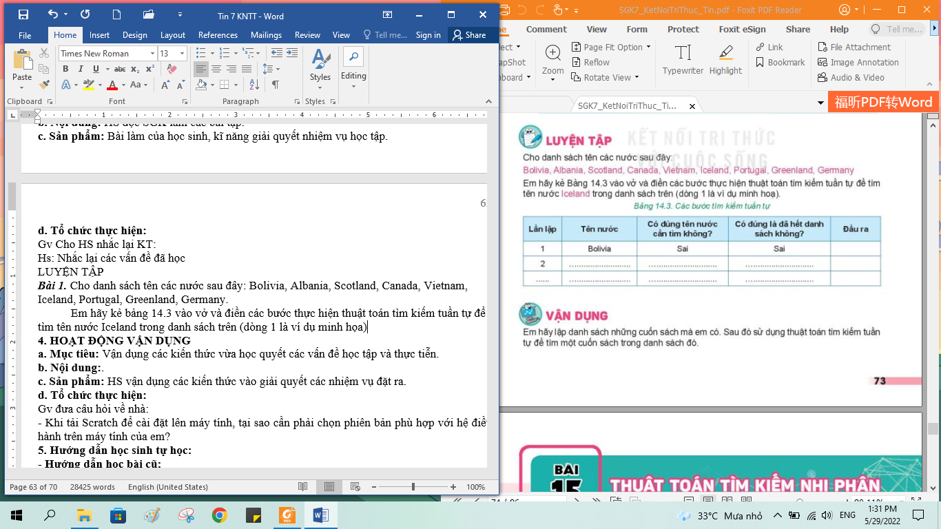

Slide 16

Em hãy lập danh sách những cuốn sách mà em có. Sau đó sử dụng thuật toán tìm kiếm tuần tự để tìm một cuốn sách trong danh sách đó?

